Slide 1
Outreach-ul
Michael junge, COACh, Jamestown robowolves

Slide 2
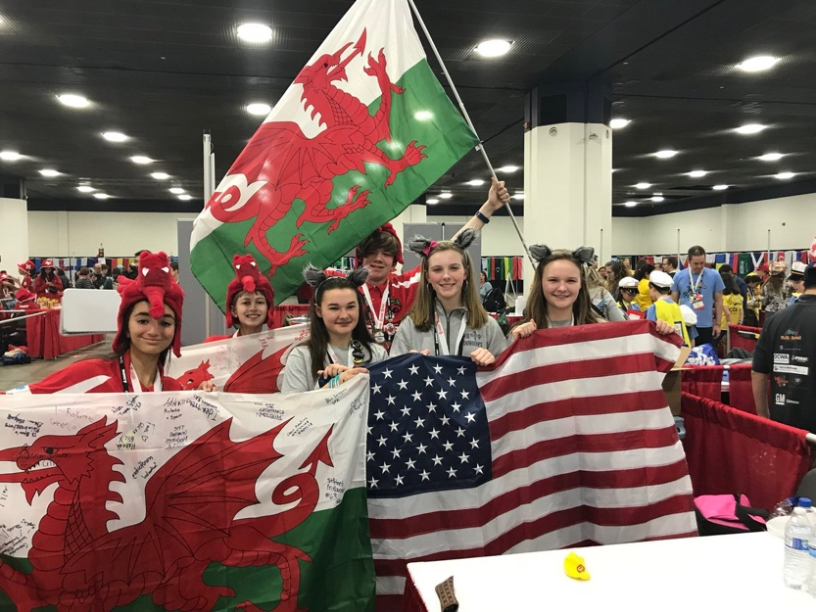
Să cunoaștem autorii
Echipa Jamestown Robowolves au câștigat 2 campionate statale
Au câștigat First Place Overall Project award at the Razorback Invitational
Au câștigat First Place Inspiration award at World Festival!

Slide 3
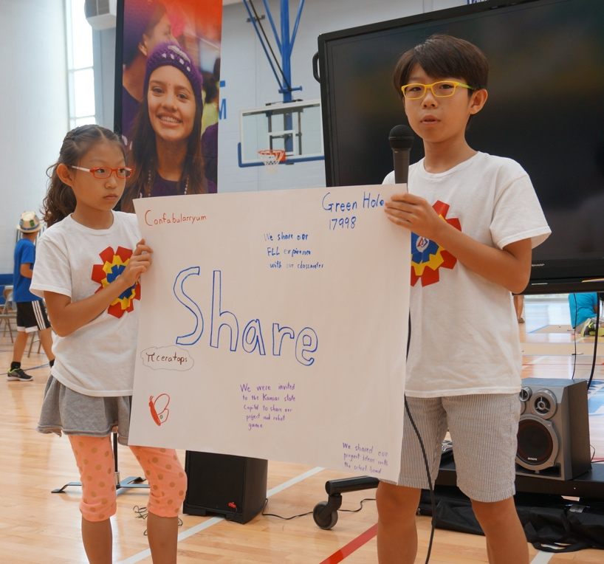
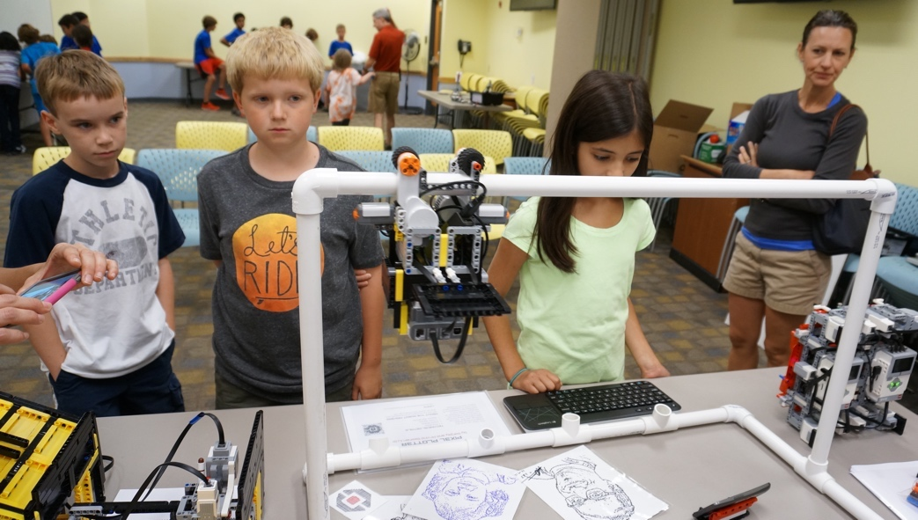
Ce este outreach-ul în FIRST LEGO League?
În FIRST LEGO League outreach-ul este despre a împărtăși munca voastră la proiect și robot ca echipă.
Este și despre a răspândi STEM și FIRST în comunitate

Slide 4
Unde poți derula activități și evenimente?
Librării
Centre orășenești de recreere
Clădiri guvernamentale
La Ziarele locale
În școala ta, în alte școli
În cluburile 4H
În ONG-uri (Kiwanis, Lions Club, Rotary, etc.)
În Centrele pentru seniori
În biserici și în grupurile bisericești
În grupurile de cercetași
Organizațiile profesionale
Muzee
Cluburile de băieți și fete
Târgurile de creatori

Slide 5
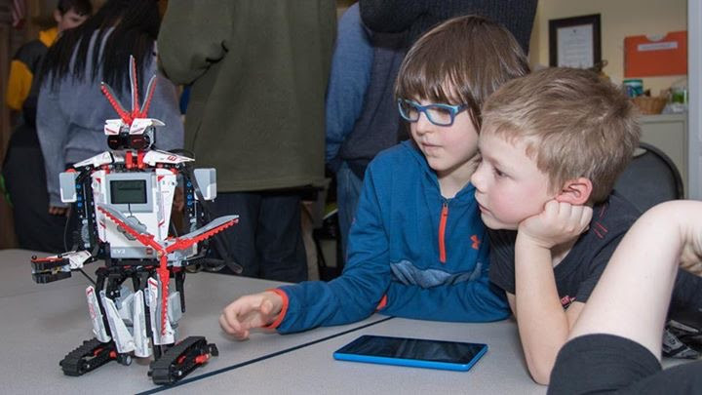
Ce poți face la un eveniment de Outreach
Explică ce este FIRST LEGO League: team building, STEM focus, mai multe decât roboți
Vorbește despre proiectul tău, provocările valorilor fundamentale, construcția robotului
Fă o demonstrație cu robotul echipei tale
Afișează proiectul tău și posterele cu Valorile Fundamentale
Susține câteva programe la clasă (dacă ai destule echipamente)
Afișează modele MINDSTORMS cu care auditoriul poate interacționa.
Orice! Vorbește despre ce timp de calitate ai petrecut în FIRST, ce abilități ai învățat si orice crezi tu că este important!

Slide 6
Cum organizezi un eveniment de outreach?
Vorbește cu părinții membrilor echipei: cineva cunoaște pe cineva care poate ajuta
Contactează oamenii de la librăriile pentru copii
Scrie unui reporter de la un ziar local sau de la o revistă
Roagă directorul școlii să vorbească cu PTA sau Honor Society
Telefon, email, porumbel călător– orice merge
Scrie detaliile pe o foaie de hârtie înainte de a suna pe cineva– asigură-te că transmiți toate informațiile tuturor!
Lucruri la care să te gândești înainte să suni:
Ce plănuiești să faci la eveniment?
La câți participanți te-ai gândit (s-ar putea să fie nevoie să limitezi numărul de participanți în funcție de roboți, laptop-uri, mărimea camerei)?
Ce vârste sunt permise?
Trebuie oamenii să confirme în avans?
Cât va dura evenimentul?
Ce echipamente ai nevoie de la gazdă?
Este vreun cost?
Părinții trebuie să stea?
De ce acest eveniment poate fi important pentru gazdă?
Se pot face fotografii?

Slide 7
Exemple de scrisori adresate gazdei unui eveniment
Dear Librarian,
I am a resident of your town and a member of a local youth robotics team. You can read more about our team here: www.teamwebsite.com.
My team and I were wondering if the library would be interested in hosting a Robotics Demo for your patrons. We know that you have been adding STEAM classes to your summer programs.
Our team has been participating in a program called FIRST LEGO League for three years. By doing such demos, we hope to encourage more children to participate in STEM programs. We know that your library is very supportive of children’s/community activities and would love to come and run a class. There would be no cost to the library or kids. We just need a room with enough space for a 4ft X 8ft table (that we will bring) and space for an audience to come and go (maybe about 10-15 people at a time). We expect between 50-100 people total to attend. No sign-up is required for this event and it is open to any age. We will demonstrate our FIRST LEGO League robot (a robot built out of LEGO MINDSTORMS) to the attendees and answer any questions they may have. The session will be 2 hours long.
In addition, we would like permission to take photographs of attendees at the event. These will be used on our team’s website/social media pages and shared with judges at future competitions.
You can let us know what your thoughts are and we will be happy to work with you. We are flexible and available almost any evening or weekend in July. You can contact me at student@fllteam.com.
Sincerely,
FLL Student
Această scrisoare face prezentarea echipei, furnizează un link pentru mai multe informații, vorbește-le despre scopurile tale în legătură cu evenimentul și informează-i despre eventualele costuri și necesarul de spațiu din partea gazdei.
Dacă plănuiești să faci o oră de programare sau activități de lucru manual, trebuie să specifici că ai nevoie de un aranjament gen sală de clasă (tablă, pupitre, scaune) și câte persoane, de ce vârstă sunt cei care vor participa ți se pot înscrie.
Amintește-ți să te duci la eveniment mai devreme pentru a te pregăti și râmâi mai târziu pentru a face curat și a lăsa camera așa cum ai găsit-o.
Trimite o scrisoare de mulțumire gazdelor la sfârșitul evenimentului.

Slide 8
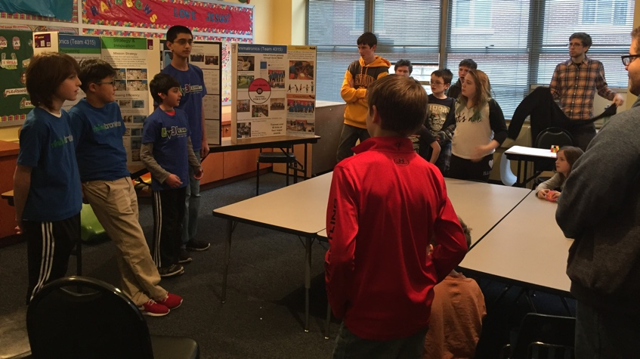
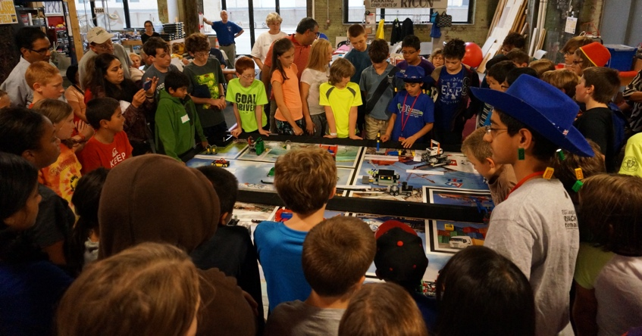
Ce tipuri de echipamente s-ar putea să ai nevoie?
FIRST LEGO League Demo –
Robotul tău, o planșă de FIRST LEGO League, setul de competiție
Un plan – arată planșa sau doar câteva trucuri cu robotul?
Ore de programare–
Chromebook, laptop-uri sau tablete
Roboți
Proiector
Plan de lecție
Valori Fundamentale și prezentarea proiectului
O activitate pregătită
Posterele tale
Modelele MINDSTORMS
Modele construite în avans

Slide 9
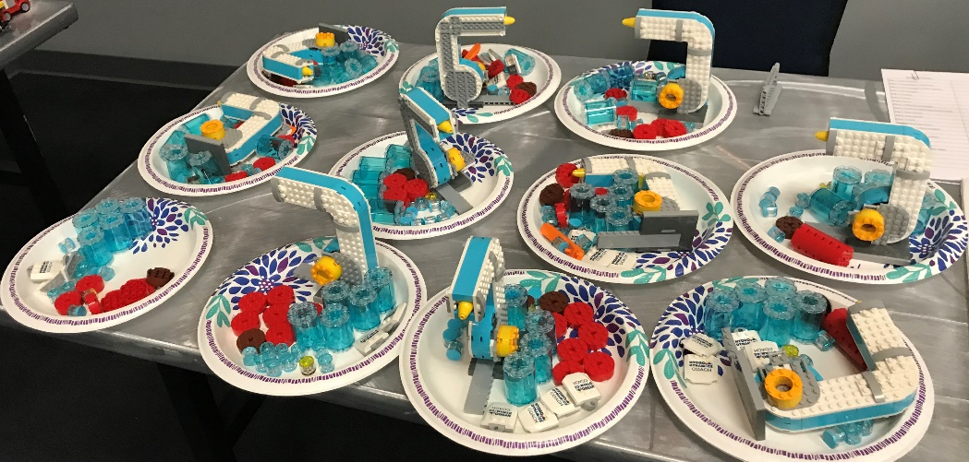
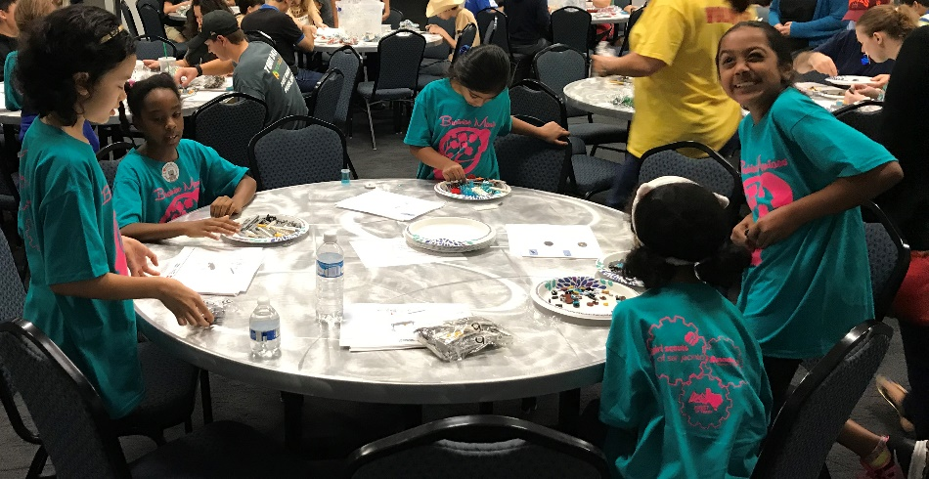
Alte oportunități de outreach
Voluntariat pentru ajuta partenerii operaționali să construiască modelele pentru turneele locale FLL
Sent in by Maniacs Brainiacs

Slide 10
CREDITS
Această lecție a fost realizată de Michael Junge, http://www.jamestownrobowolves.org/home
Mai multe lecții despre FIRST LEGO League sunt disponibile pe www.flltutorials.com
Această lecție a fost tradusă în limba romană de echipa FTC Rosophia #21455
Creative Commons Attribution-NonCommercial-ShareAlike 4.0 International License

